Slide 1

Лидерство и стиль управления в организации

Slide 2
Лидерство – это процесс социальной организации, управления общением и деятельностью членов группы, осуществляемый субъектом (лидером), наделенным определенной властью.
Лидерство – это одно из проявлений власти.

Slide 3
Лидер – это личность, за которой все остальные члены группы признают право брать на себя наиболее ответственные решения, затрагивающие их интересы и определяющие направление и характер деятельности всей группы.

Slide 4
Типы лидерства:
А) Масштабность решаемых задач.
Б) Официальность занимаемой должности.

Slide 5
Типы лидерства:
А) Масштабность решаемых задач. Выделяют:
- бытовое лидерство (семья, школа и т.д.),
- социальное лидерство (на производстве, профсоюзы и т.д.);
- политическое лидерство (государственные и общественные деятели).

Slide 6
Типы лидерства:
Б) Официальность занимаемой должности.
По этому критерию выделяют: - формальных лидеров;
-неформальных лидеров.

Slide 7
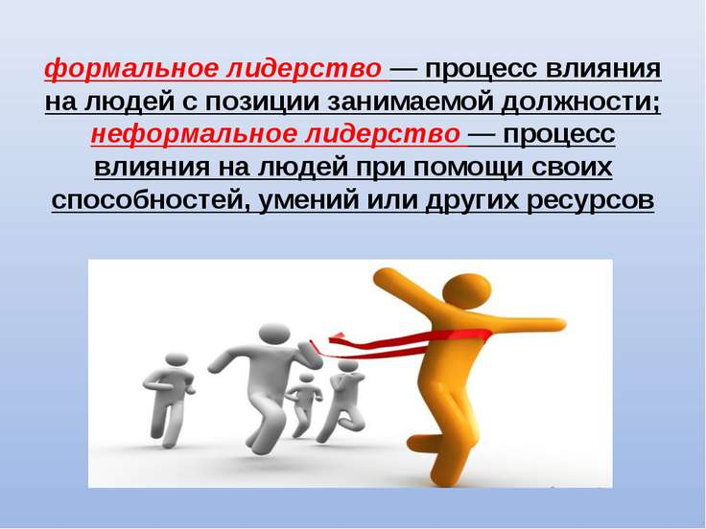

Slide 8
Основные функции лидера:
Конструктивная
Организационная
Координационная
Интегративная.

Slide 9
Основные функции лидера:
Конструктивная (заключается в выражении интересов группы, коллектива, общества в конкретной программе). Лидер, как правило, выражает определенную программу.

Slide 10
Основные функции лидера:
Организационная. Заключается в реализации практических аспектов управленческой деятельности, осуществляемой лидером. Включает создание кадров и системы управления, сплочения сторонников, планирование процессов и действий.

Slide 11
Основные функции лидера:
Координационная. Заключается в согласовании действия лидеров и всех сотрудников.

Slide 12
Основные функции лидера:
Интегративная. Сплочение единомышленников, всего коллектива и организации вокруг лидера и его программы.

Slide 13
Риски лидерства:
Проведение организационных изменений зависит от мнения только одного человека.
Достигнув цели, лидер стремится сохранить свою власть, что не всегда соответствует интересам остальных членов организации.
Уход лидера резко снижает качество управления на определенное время.

Slide 14
Характерные черты эффективного лидера:
Доверие сотрудников.
Способность к эффективным коммуникациям.
Гибкость при принятии решений.
Умение видеть ситуацию в целом.

Slide 15
Суть различий лидера и менеджера:
Характер назначения руководителя является спланированным, в то время как, выдвижение лидера всегда происходят стихийно.
Руководитель назначается сверху, то есть его навязывают, а лидер проявляет себя сам при поддержки коллектива.

Slide 16
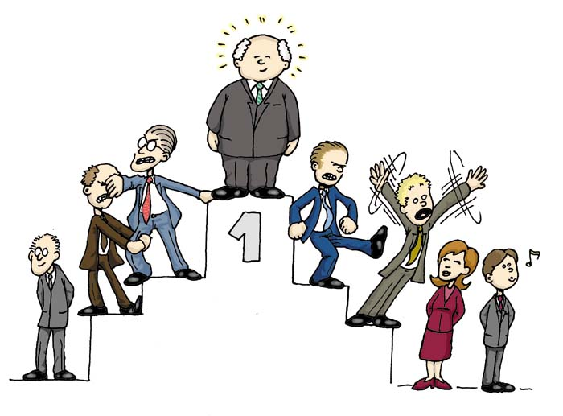

Slide 17
Основные типы лидеров:
Патриарх
Вожак
Тиран
Организатор
Соблазнители
Герой
Козел отпущения

Slide 18
Основные типы лидеров:
Патриарх. Это лидер, которого выдвигают на основе любви и почитания.
Вожак. Его выдвигают и стремятся подражать.
Тиран. Его выдвигают, потому что его боятся и подчиняются.

Slide 19
Основные типы лидеров:
Организатор. Его выдвигают, потому что он умеет объединять людей и его за это уважают.
Соблазнители. Его выдвигают, так как умеет играть на слабостях людей.

Slide 20
Основные типы лидеров:
Герой. Его выдвигают за то, что может пожертвовать собой ради других.
Козел отпущения. Его выдвигают за то, что на него можно свалить все шишки.

Slide 21
В современной политологии нередко называются четыре со­бирательных образа лидера:
знаменосца
служителя,
торговца
пожарного.

Slide 22
Лидера-знаменосца отличает собственное видение действительности, привлекательный идеал, «мечта», способная увлечь массы. Яркими представителями тако­го типа лидерства были Ленин, Мартин Лютер Кинг, Хомейни.

Slide 23
Лидер-служитель всегда стремится выступать в роли выразителя интересов своих приверженцев и избирателей в целом, ориенти­руется на их мнение и действует от их имени.

Slide 24
Для лидера-торгов­ца характерна способность привлекательно преподнести свои идеи и планы, убедить граждан в их преимуществе, заставить «купить» эти идеи, а также привлечь массы к их осуществлению.

Slide 25
Лидер-пожарный ориентируется на самые актуальные, жгу­чие общественные проблемы, насущные требования момента. Его действия определяются конкретной ситуацией.

Slide 26
В реальной жиз­ни эти четыре идеальных образа лидерства обычно не встречают­ся в чистом виде, а сочетаются у политических деятелей в различ­ных пропорциях

Slide 27
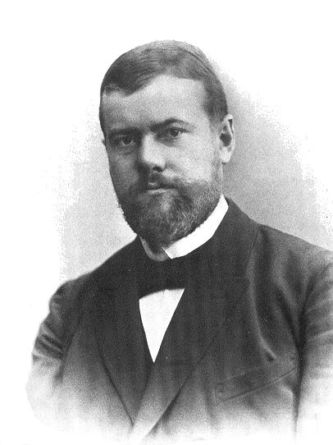
Общепризнанной и сохраняющей свою актуальность является типология лидерства М.Вебера
Максимилиа́н Карл Эми́ль Ве́бер (21.04.1864 -14.06.1920), известный как Макс Вебер (немецкий социолог, филосов, историк, политический экономист. Идеи Вебера оказали значительное влияние на развитие общественных наук, в особенности — социологии. Вебер считается одним из основоположников социологической науки.

Slide 28
Макс Вебер понимал под лидерством вид авторитетного, властного руководства, смысл которого за­ключается в способности отдавать приказы и вызывать повино­вение.
В качестве основания типологии лидеров он использовал понятие «авторитет», т. е. «вероятность того, что приказания встретят повиновение у определенной группы людей».

Slide 29
Способ­ность отдавать приказы и ожидать их выполнения основана на различных ресурсах. В зависимости от видов ресурсов М. Вебер выделил при типа лидерства:
- тра­диционное,
- харизматическое
- рационально-легальное.

Slide 30
Традиционное лидерство опирается на механизм традиций, ритуалов, силу привычки. Привычка подчиняться основана на вере в святость традиции и передачи власти по наследству. Право же на господство лидер приобретает благодаря своему происхождению. Этот тип лидерства олицетворяет правление вождей, старейшин, монархов.

Slide 31
Рационально-легальное лидерство опирается на представление о разумности, законности порядка избрания лидера, передачи ему определенных властных полномочий. Его власть основыва­ется на своде правовых норм, признанных всем обществом. Компетенция каждого носителя власти четко очерчивается кон­ституцией и нормативно-правовыми актами.

Slide 32
Харизматическое лидерство основано на вере в богоиз­бранность или в исключительные качества конкретной лично­сти. Харизма складывается из реальных способностей лидера и тех качеств, которыми его наделяют последователи. При этом индивидуаль­ные качества лидера нередко играют второстепенную роль в формировании его харизмы. Харизматическими лидерами были, на­пример, Ленин, Сталин, Ким Ир Сен, Фидель Кастро.

Slide 33
Таким образом, в основе первого типа лидерства лежит привычка, вто­рого – разум, третьего – вера и эмоции.

Slide 34
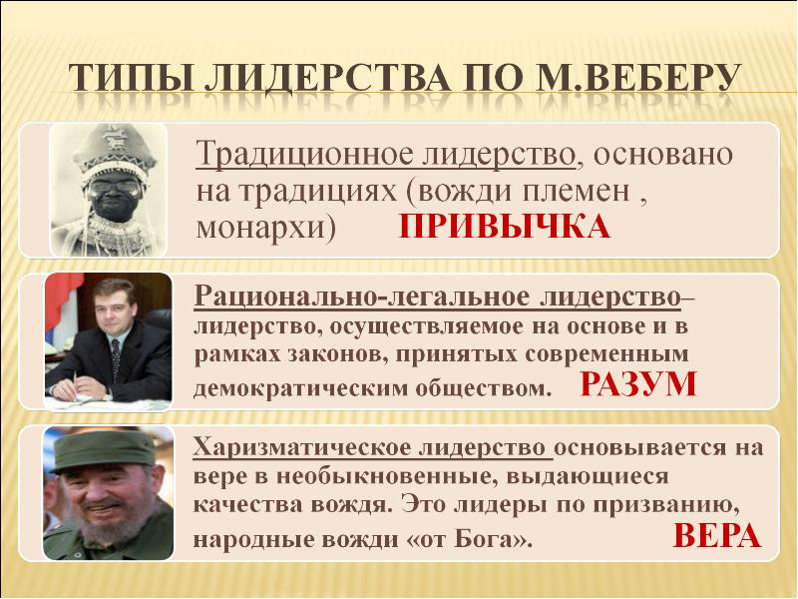

Slide 35
Основные концепции лидерства:
Личностные теории лидерства.
Поведенческие теории.
Ситуационные.
Современные теории лидерства.

Slide 36
Основные концепции лидерства:
Личностные теории лидерства – лучшие из руководителей обладают набором общих для всех личных качеств, при этом, эффективный руководитель не становится таковым только благодаря набору личных вещей и качеств, а вырабатывает их у себя в процессе своей деятельности.

Slide 37
Основные концепции лидерства:
Поведенческие теории. Эффективность деятельности лидера определяется не его личными качествами, а манерой его поведения по отношении к подчиненным, то есть стилем руководства, при этом признается, что не существует оптимального стиля руководства, так как на его эффективность будет оказывать влияние характер конкретных ситуаций.

Slide 38
Основные концепции лидерства:
Ситуационные. На стиль поведения и личные качества лидеров наибольшее воздействие оказывают внешние факторы.

